Slide 1
স্বাগতম

Slide 2
নির্মল মৃধা
(এম.এসসি, এম.এড )
সহকারী শিক্ষক (বিজ্ঞান)
শহীদপুর খান এ সবুর মা/বি, তেরখাদা,খুলনা।
শ্রেণি- সপ্তম
বিষয়- বিজ্ঞান
অধ্যায়-১১
পাঠ- 5(সালোকসংশ্লেষণ)

Slide 3
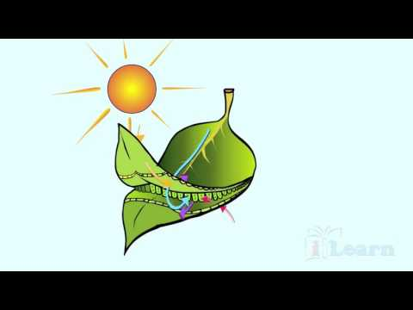
এসো কিছু ছবি দেখি এবং উত্তর দেওয়ার চেষ্টা করি

Slide 4
এসো আমরা একটি ভিডিও দেখি

Slide 5
আজকের পাঠ---
সালোকসংশ্লেষণ

Slide 6
আজকের পাঠ শেষে শিক্ষার্থীরা---
সালোকসংশ্লেষণ এর সংজ্ঞা বলতে পারবে;
সালোকসংশ্লেষণ এর বিক্রিয়া ব্যাখ্যা করতে পারবে;
সালোকসংশ্লেষণ রাসায়নিক পরিবর্তন তা ব্যাখ্যা করতে পারবে।

Slide 7
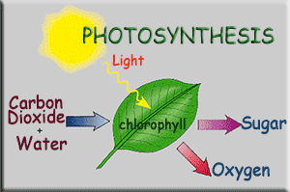
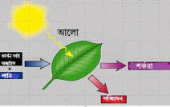
ছবিটি লক্ষ্য কর
গাছপালা আলোর সাহায্যে বাতাসে থাকা কার্বন ডাই অক্সাইড ও পানির সাথে বিক্রিয়া করে গ্লুকোজ ও অক্সিজেন তৈরি করে।

Slide 8
একক কাজ
সালোকসংশ্লেষণ কাকে বলে ?

Slide 9
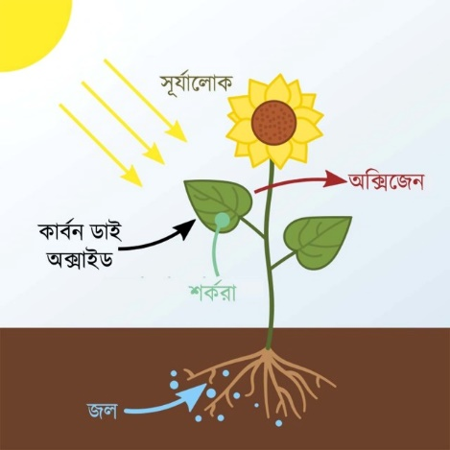
ছবিটি লক্ষ্য কর
গাছপালা সূর্যের আলোর সাহায্যে নিজেদের খাবার তৈরি করে।

Slide 10
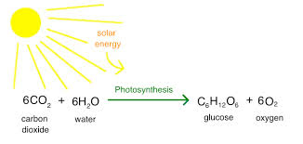
সালোকসংশ্লেষণ এর বিক্রিয়া
আলো
কার্বন ডাই অক্সাইড + পানি গ্লুকোজ + অক্সিজেন
ক্লোরোফিল

Slide 11
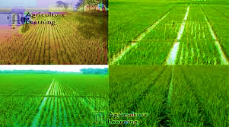
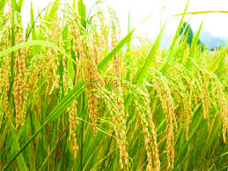
ছবি দেখে উত্তর দাও
বেঁচে থাকার অন্যতম উপাদান অক্সিজেন আমরা সালোকসংশ্লেষণ এর মাধ্যমে পাই

Slide 12
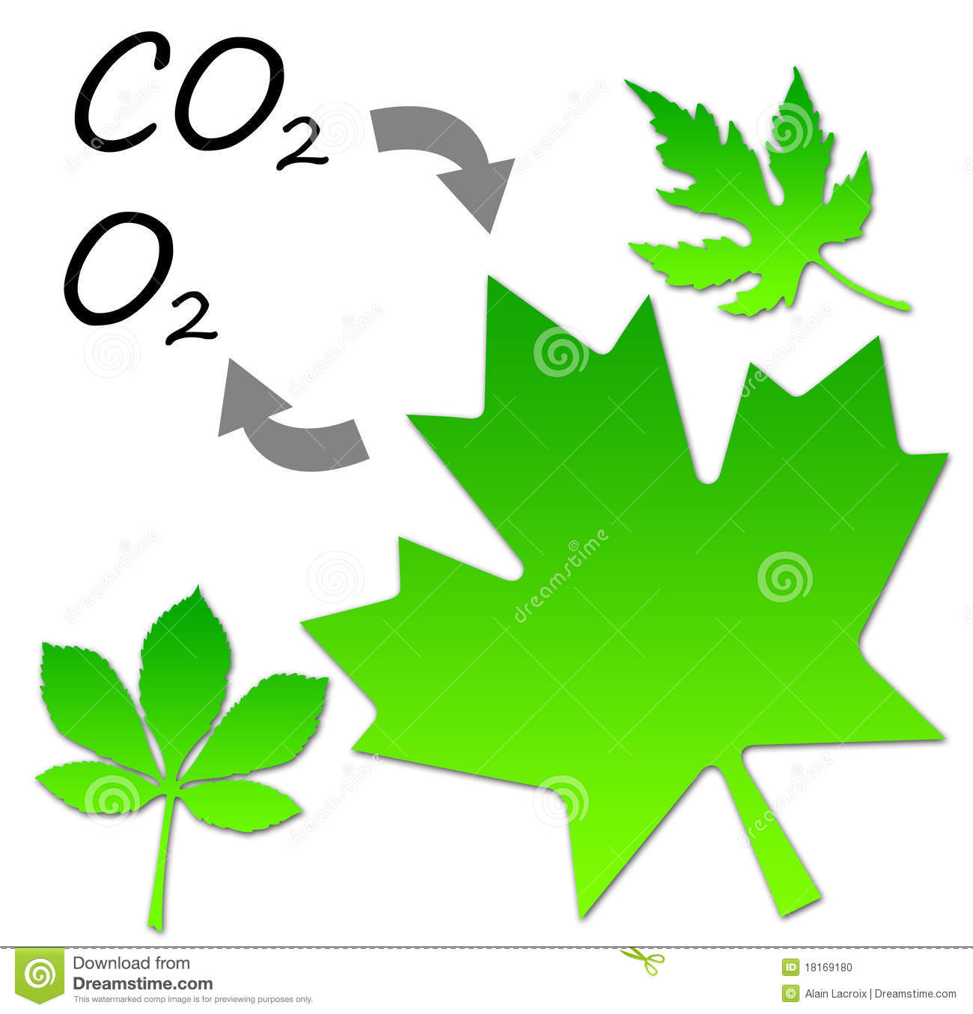
ছবিটিতে কী দেখতে পাচ্ছ ?
গ্যাসের আদান-প্রদান

Slide 13
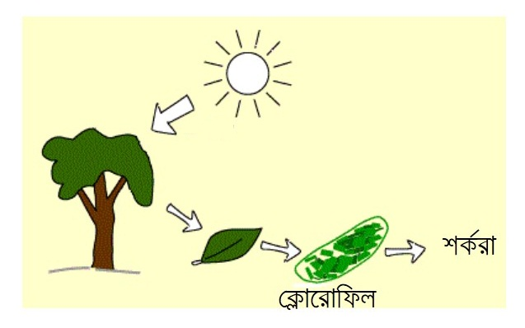
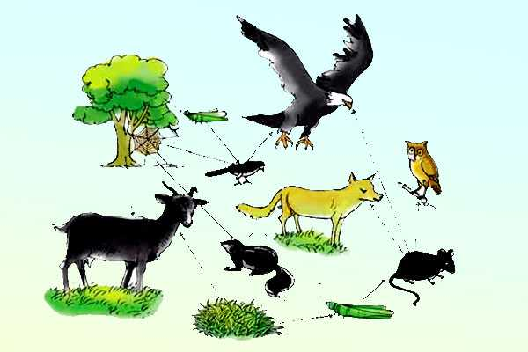
সালোকসংশ্লেষণ এবং উদ্ভিদ ও প্রাণীর গ্যাসীয় বিনিময় প্রক্রিয়া

Slide 14
দলগত কাজ সময় -১০মিনিট
শাপলা,পদ্মা, কাতলা,ইলিশ দল
১। সালোকসংশ্লেষণ এর বিক্রিয়াটি ব্যাখ্যা কর।
২।সালোকসংশ্লেষণ এমন একটি রাসায়নিক পরিবর্তন যা আমাদের বেঁচে থাকার জন্য অপরিহার্য –কথাটি বুঝিয়ে লিখ।
৩। সালোকসংশ্লেষণ এর প্রয়োজনীয়তা লিখ।
৪। সালোকসংশ্লেষণ না ঘটলে কি হত ব্যাখ্যা কর।

Slide 15
মূল্যায়ন
১। সালোকসংশ্লেষণ কাকে বলে?
২। সালোকসংশ্লেষনে কি উৎপন্ন হয়?
৩। সালোকসংশ্লেষণ কি ধরণের পরিবর্তন?
৪। সালোকসংশ্লেষণ আমাদের বেঁচে থাকার জন্য প্রয়োজন আছে কি না?
৫। অক্সিজেন আমাদের কোন কাজে ব্যবহার করি?

Slide 16
বাড়ির কাজ
সালোকসংশ্লেষণ জীবকুলের জন্য অপরিহার্য- ব্যাখ্যা কর।

Slide 17
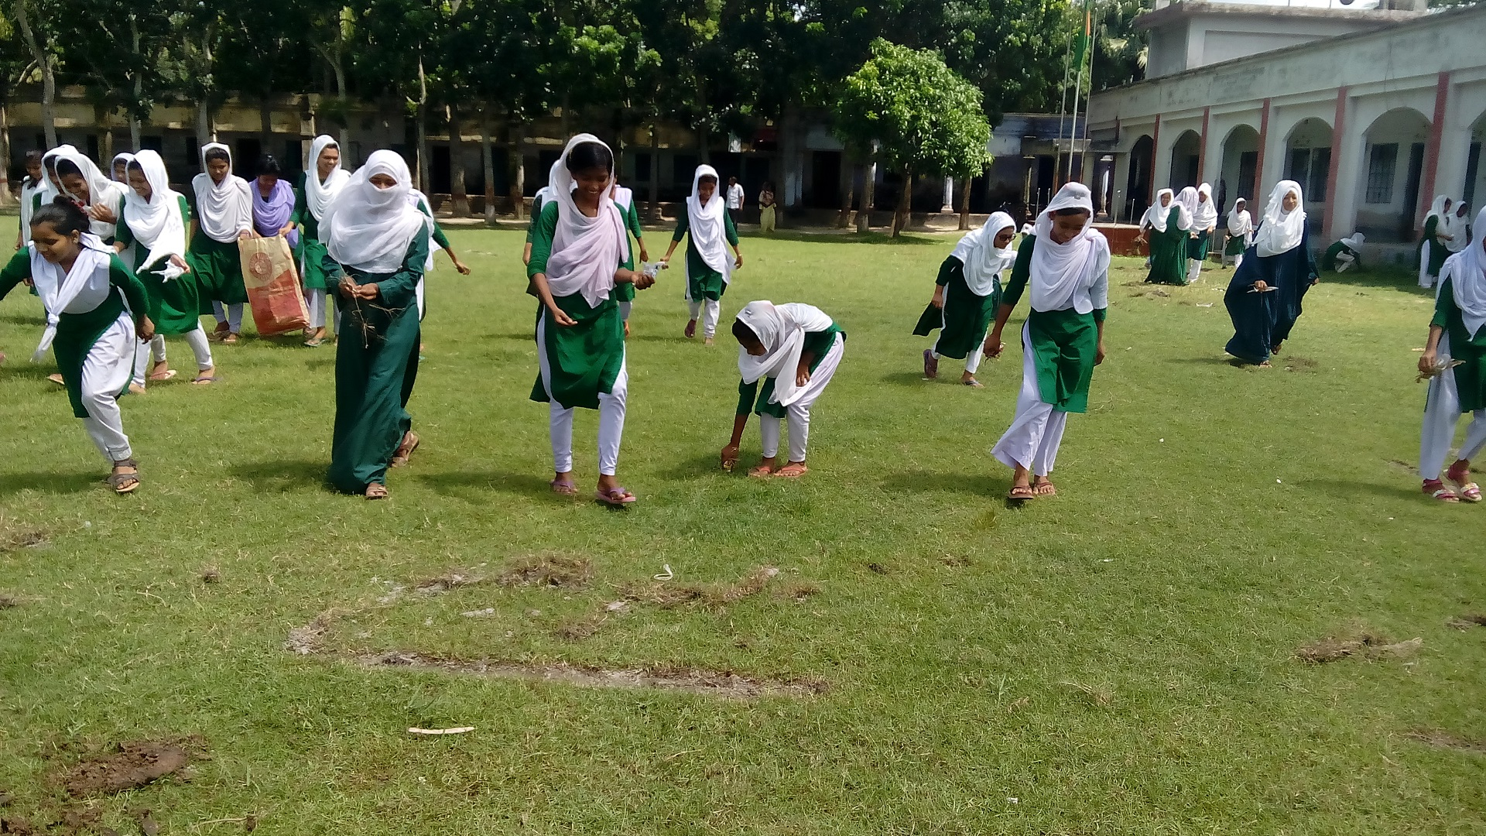
ধন্যবাদ

